Slide 1
Entwurf und Implementierung von Testskripten zum Einsatz in Last- und Performancetests
Bachelorarbeit am Institut für Informatik, Arbeitsgruppe Software Engineering

Slide 2





Themenvorstellung

Slide 3
Ziele
Konzeption einer Testsuite
  Ermitteln von realen Use Cases des Betriebs
  Erstellung und Dokumentation von Testfällen
  Generierung einer geeigneten Testsuite
Implementierung der Suite als automatisiertes Testskript

Slide 4
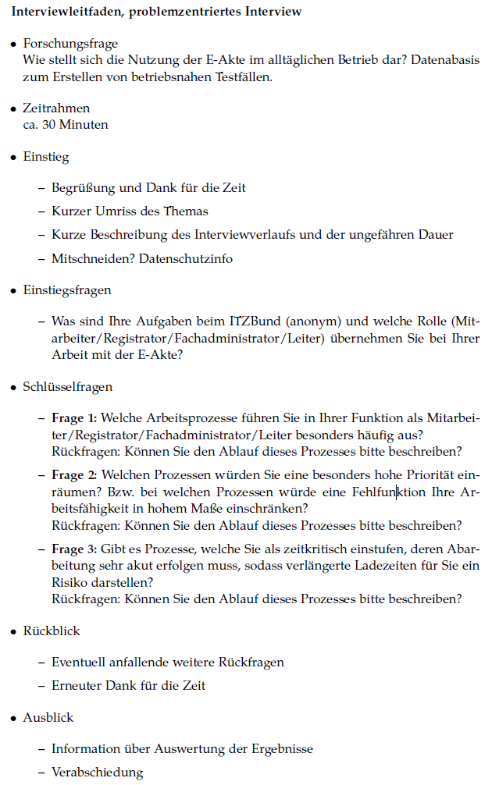
Ermittlung der Use Cases
Mittel zu Anwendungsfallerhebung wählen
Durchführung von problemzentrierten Interviews mit E-Akte Anwendern
Herausforderungen
  Auswahl des Anwenderkreises
  Umgang mit unterschiedlichen Nutzungsraden der Anwender

Slide 5
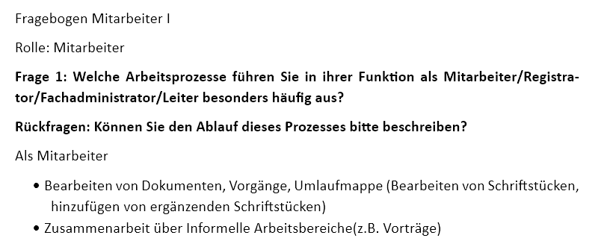
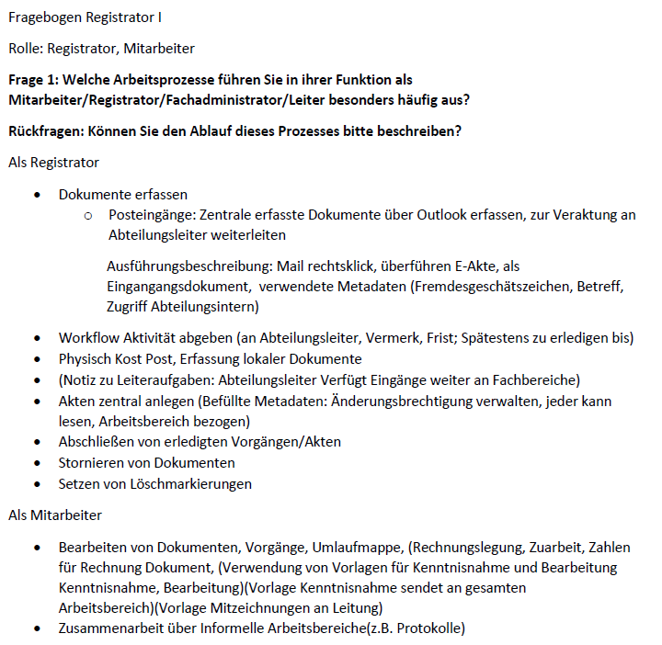
Ermittlung der Use Cases
  Antworten Farblich hinterlegen!

Slide 6
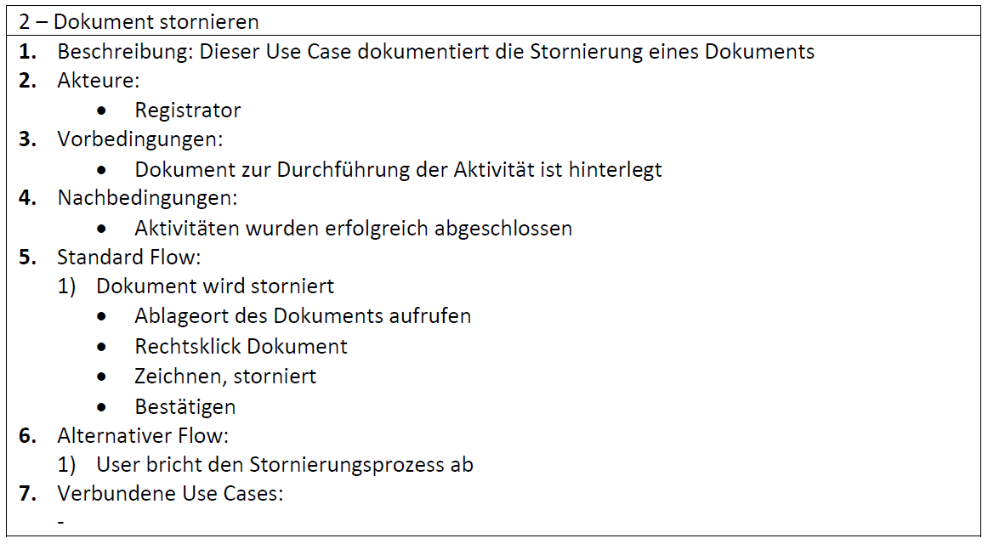
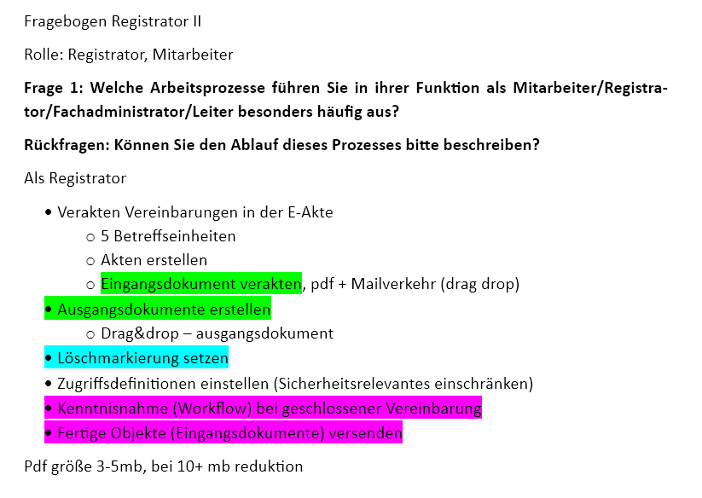
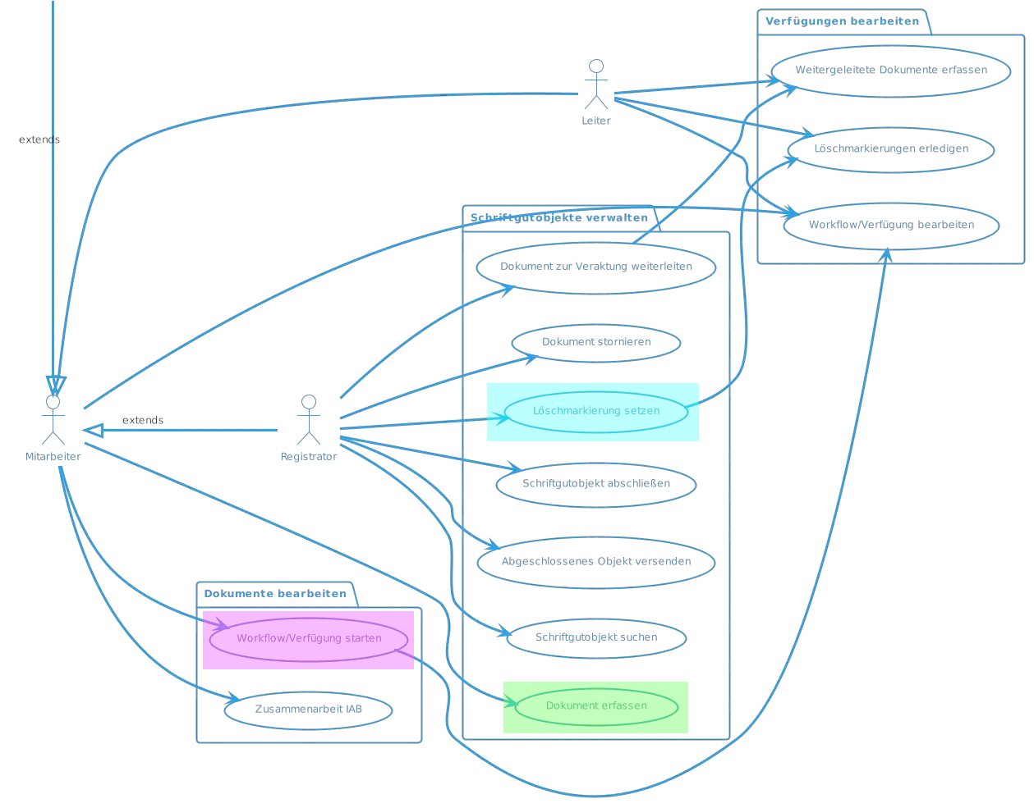
Ermittlung der Use Cases

Slide 7
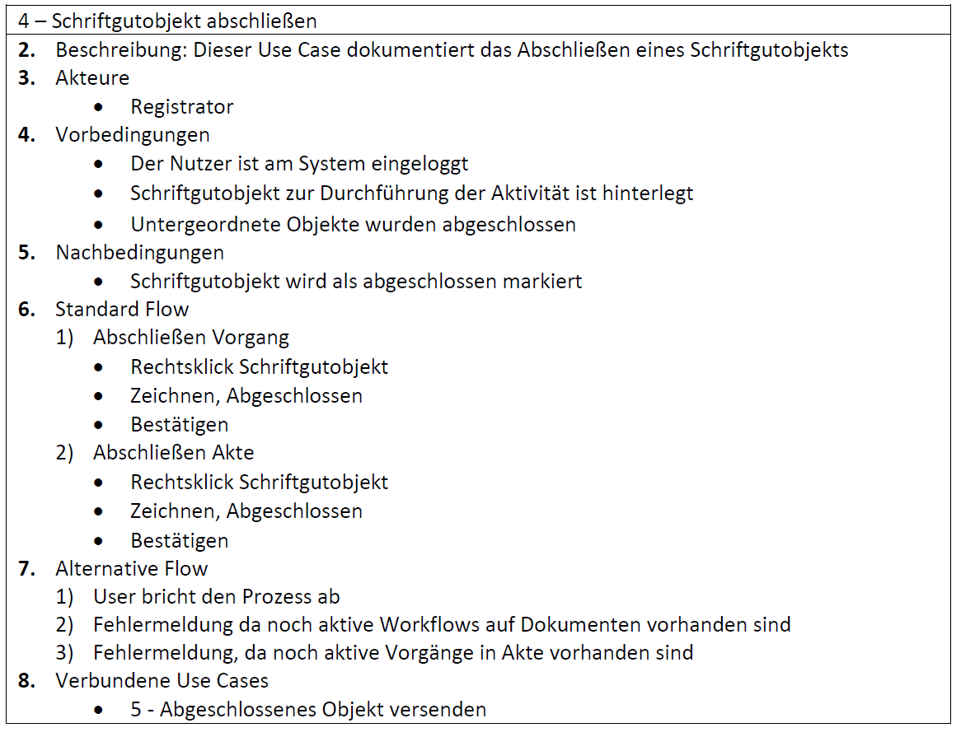
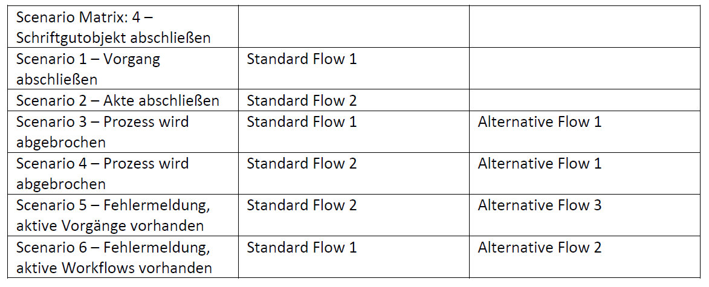
Ableitung von Testfällen
Erstellen von (Use Case) Scenario Matrizen
Erstellen von Testfallmatrizen
Auswahl der Testfälle für Testsuite

Slide 8
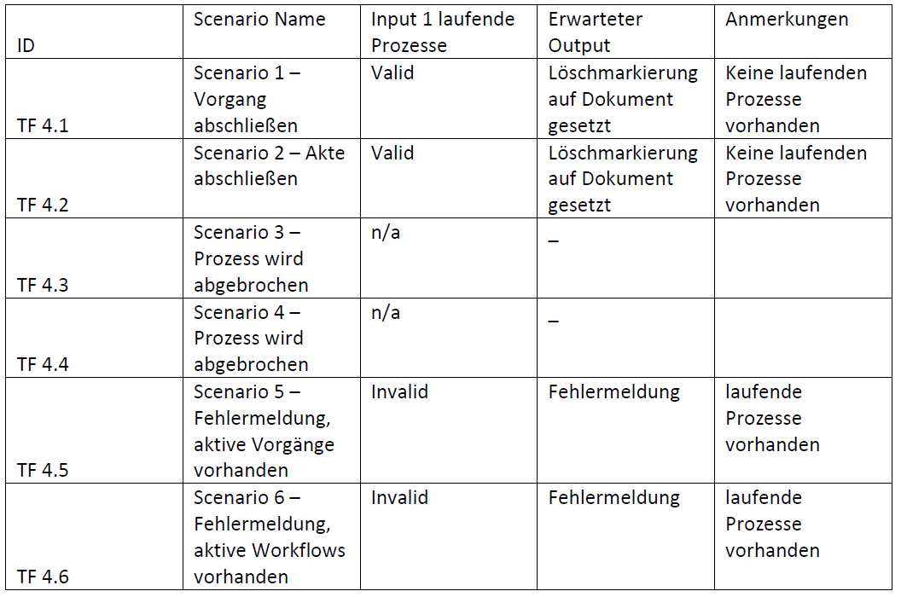
Ableitung von Testfällen
Erstellen von (Use Case) Scenario Matrizen
Erstellen von Testfallmatrizen
Auswahl der Testfälle für Testsuite

Slide 9
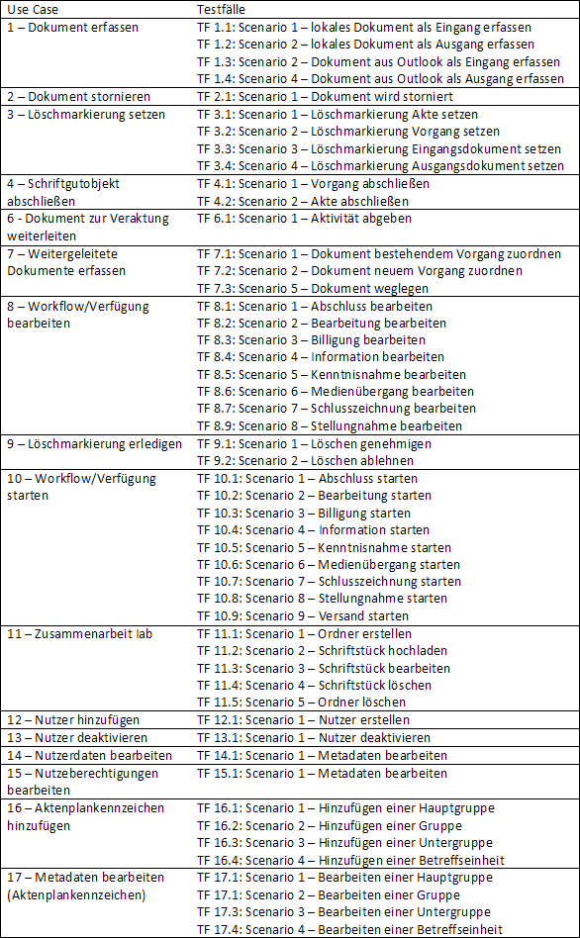
Ableitung von Testfällen
Erstellen von (Use Case) Scenario Matrizen
Erstellen von Testfallmatrizen
Auswahl der Testfälle für Testsuite
Herausforderungen:
  Vielzahl von möglichen Testfällen zur Auswahl
  Zeitliche Limitation zur Implementierung

Slide 10
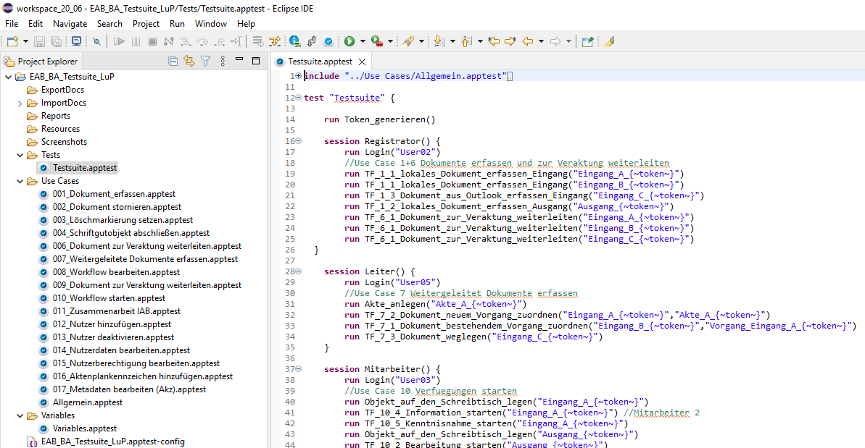
Implementierung
Fabasoft App.Test: Eclipse Addon für GUI Tests browserbasierter Applikationen
Mit üblichen Standardprogrammen (z.B. Selenium) vergleichbarer Befehlssatz
Unterschiedliche Möglichkeiten zur Testerstellung
Herausforderungen
  Anpassbarkeit
  Ausführungsreihenfolge

Slide 11
Fazit & Ausblick
Ziel der vollständigen Konzeption einer Testsuite wurde erfüllt
Erste Version eines Automationsskriptes der Testsuite erfolgreich implementiert
  Aktuelle Version ist ausführbar
  Gut weiterentwickelbar
  Offene Fragen bzgl. praktischer Einbindung in Fabasoft Testsystem
Einbindung von weiteren app.test Funktionalitäten prüfen
Gute Grundlage zur Erweiterung des Testumfangs

Slide 12
Vielen Dank für Ihre Aufmerksamkeit
Stellen Sie gerne Fragen.

